Slide 1
Анализ конкурентоспостобности предприятия
TSMC
Выполнили студенты
Тарасова Дарья
Татаринов Никита
Андреев Аркадий

Slide 2

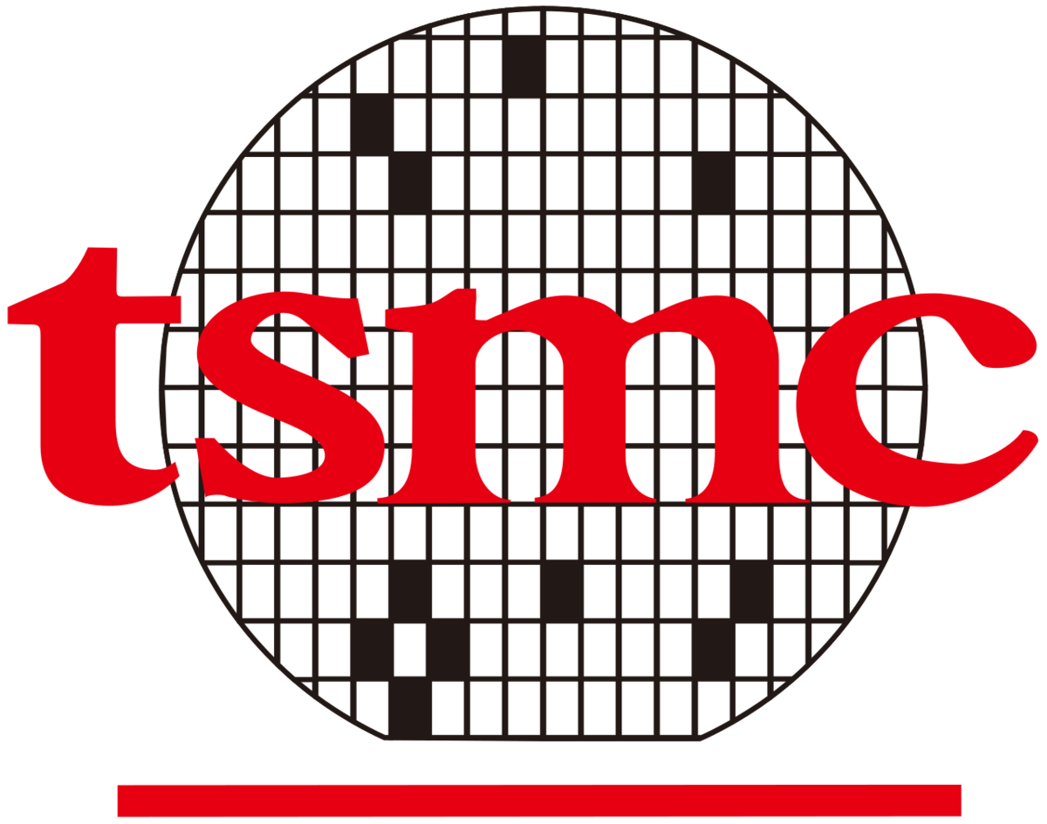

Компании конкуренты
Notes:
кого анализируем(полные названия), что они производят
цели/задачи анализа просто сказать (убрала отдельный слайд)
Samsung, Intel - не подошли, тк есть слишком разные рынки и мало информации отдельно по чипам

Slide 3
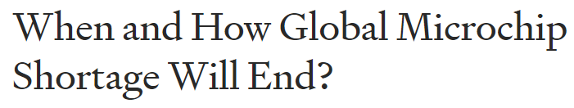
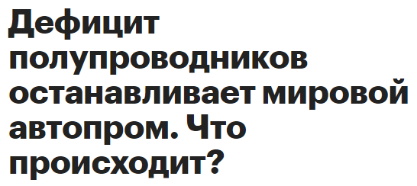


Актуальность
Notes:
дефицит полупроводников(пример с автопромом), технологическая гонка (объемы данных, исследования, блокчейн, геймеры…)

Slide 4
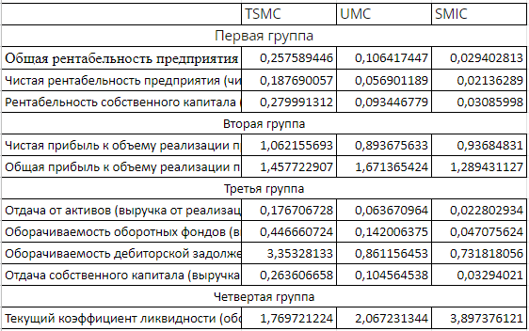
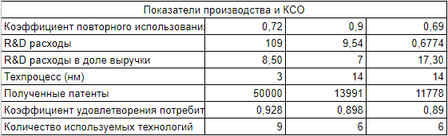
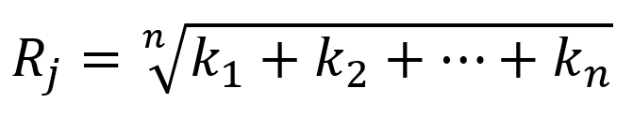
Методика проведения анализа
Для проведения анализа был выбран метод рейтинговой оценки на основе финансовых, производственных и КСО показателей.
Notes:
как проводили анализ. методика, общий план
рейтинговая оценка: собрали данные по фин. части - фин.отчеты, по производственно-продуктово-КСОшной - КСО-отчеты, составили таблицы, рассчитали показатели по формулкам, составили итоговый рейтинг -> сделали выводы и оценили реальность

Slide 5
Как проводили анализ. Выводы из финансов
TSMC | UMC | SMIC
Общая рентабельность предприятия | Общая прибыль к объему реализации продукции | Текущий коэффициент ликвидности
Чистая рентабельность предприятия
Рентабельность собственного капитала
Чистая прибыль к объему реализации продукции
Отдача от активов
Оборачиваемость оборотных фондов
Оборачиваемость дебиторской задолженности
Отдача собственного капитала
Notes:
Для удобства финансовые показатели классифицированы в таблице по группам (цвету) и по столбцу - лидирующей компании в этом показателе. Все конкретные цифры можно увидеть в нашем отчете.
Исходя из показателей первой группы (желтый цвет), явным фаворитом в области рентабельности является TSMC, что характеризует данную компанию, как самую прибыльную среди других кандидатов. В совокупности, коэффициент общей рентабельности говорит о том, что TSMC наиболее эффективно использует капитал, вложенный в активы (как в общем случае, так и со стороны собственников предприятия)
Показатели второй группы (зеленый цвет), отражающие эффективность управления предприятием, разделились: TSMC проявила себя, как самая эффективная фирма в отношении чистой прибыли к объему реализации (доля чистой прибыли к каждой заработанной единице). А UMC оказалась первой в отношении общей прибыли к объему реализации. Это означает, что у UMC доля дохода, идущая на налоги гораздо больше, чем у TSMC.
Третья группа (синий цвет) дает оценку деловой активности. Фаворитом данной категории снова является TSMC: они преуспевают в показателях величины полученной прибыли на единицу стоимости капитала, скорости оборота оборотных средств от момента оплаты до возвращения средств в качестве реализации продукции (они могут использовать меньше оборотных средств и вкладываться в расширение фирмы), далее по параметру скорости погашения дебиторской задолженности, отношению объема денежных единиц реализации к среднегодовой стоимости собственного капитала (сколько требуется оборотов для оплаты собственных счетов)
В четвертой группе был найден только один показатель, который характеризует фирму SMIC, как самую ликвидную фирму, т. к. у фирмы более чем достаточно оборотных средств для своевременного покрытия текущих обязательств.

Slide 6
Как проводили анализ. Выводы из производства и КСО
TSMC | UMC | SMIC
Техпроцесс | Коэффициент повторного использования | R&D расходы в доле выручки
Количество используемых технологий
R&D расходы
Полученные патенты
Коэффициент удовлетворения потребителя
Notes:
по-подробнее затереть за техпроцесс и что то, что мы выбрали действительно отражает ситуацию +выводы

Slide 7
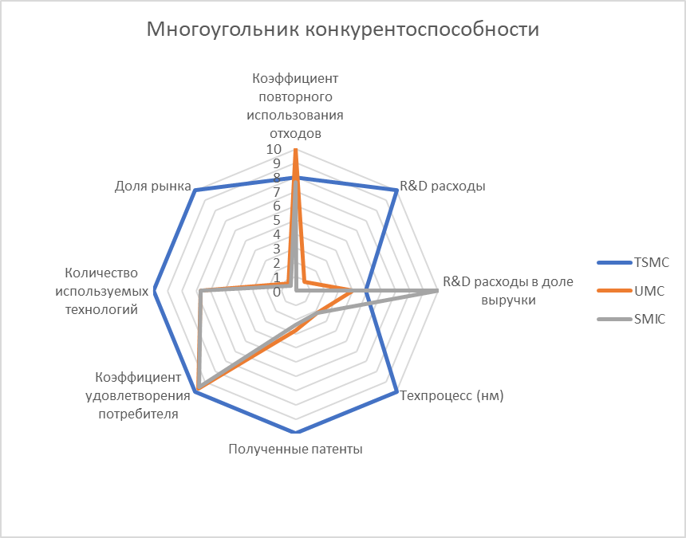

Многоугольник и выводы о перспективах
Notes:
На данном слайде можно увидеть сам многоугольник конкурентоспособности и непосредственно рейтинг, на котором отражено лидерство TSMC.
В качестве параметров многоугольника нами были выбраны такие параметры, как: Доля мирового рынка, Кол-во используемых технологий, Коэффициент удовлетворенности потребителям, Кол-во полученных патентов, Техпроцесс и R&D расходы, где явным лидером является TSMC, хотя по параметру “Коэффициент удовлетворенности потребителя” все компании идут близко друг к другу.
В случае Коэффициента повторного использования отходов явным лидером является UMC, что делает ее самой экологически адаптированной компанией.
И в случае Доли расходов на исследования лидирует SMIC, что говорит о том, что они многое ставят на исследования.
Выводы:
В общем, очевидно, что TSMC будут еще долго сохранять лидирующую позицию, т. к. на их стороне передовые технологии и объемы производства.
В то же время TSMC еще есть, куда расти, т. к. в области экологических технологий они явно не на первом месте
UMC: В целом, если проработать момент с налогообложением, то у UMC есть шансы лучше закрепиться на рынке и тратить больше денег в развитие компании
У нас есть небольшая проблема. возможно вы заметили, что у нас немного отличается итоговая табличка - она была просто для наглядности и мы не заметили, что в ней неактуальные цифры, когда отсылали отчет, презентацию и данные. Мы можем выслать вам исправленную версию или посмотрите на итоговую рейтинговую оценку - там правильные числа и ТSMC лидирует.

